Slide 1
Palabras 9.11
La tienda -----------------store
El parque------------------park
El restaurante ------------restaurant

Slide 2
Bell Work 10.11
Fill in the blank with the correct conjugation of querer.
Yo ________dormir.
Mi madre y yo _________hablar por teléfono
Las chicas ________ leer.
¿_________ tú ir al cine conmigo?
Paco _______patinar.

Slide 3
Bell Work 11.11
Write complete sentences to say what the people like to do and with WHOM.
Yo/gustar/correr/él
Juana/gustar/cantar/nosotros
Hidalgo y Ana/gustar/jugar volibol/tú
Tú/gustar/correr/yo
Ellos/gustar/dibujar/ellas

Slide 4
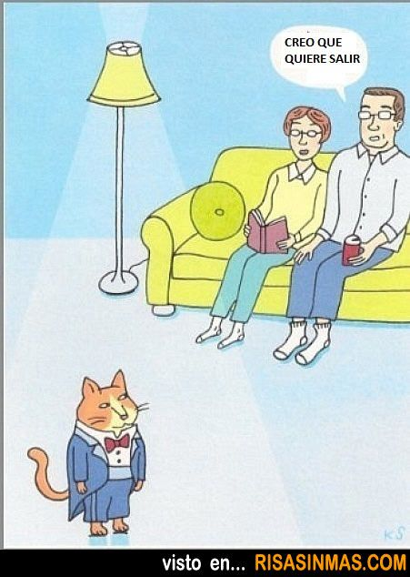
Use your prior knowledge to see if you can figure out what the comic means.

Slide 5
Bell Work 13.11
No hay escuela

